Slide 1

LECCION DE PROGRAMACION EV3 PARA PRInCIPIANTES
Bloque Pantalla

Slide 2
OBJETIVOS DE ESTA LECCION
Aprender a usar el bloque de pantalla para mostrar texto e imágenes.
Entender la utilidad del bloque de pantalla.

Slide 3

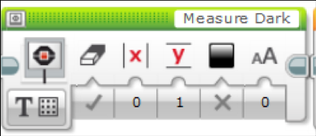
Bloque pantalla
El bloque pantalla es usado para mostrar información e imagenes en la pantalla.
Se puede controlar la posición y el tamaño del texto.
Se puede usar este bloque para mostrar instrucciones e información de sensores.
Es parte del grupo verde de bloques de acción.

Slide 4
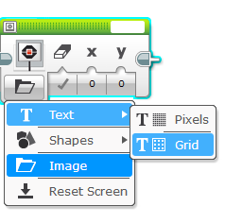
MAS sobre el bloque de pantalla
Dos modos de uso:
Modo “Pixel” (para imágenes o texto)
178 pixels horizontales
128 pixels verticales
Modo “Grid” (más fácil, solo para texto)
22 columnas de 8 pixels cada una
12 líneas de 10 pixels cada una
Texto pequeño es de 1 línea y 1 columna
Texto pequeño es de 2 líneas y 2 columnas

Slide 5
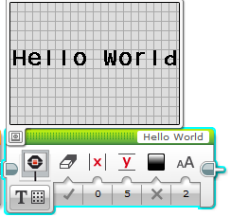
Mostrando Texto en modo ”Grid”
1:
Selecciona el bloque pantalla.
2:
Haz click en “Switch Modes” para mostrar “text”. Luego click en “grid”. El ícono cambiará a un cuadrado con puntos.
3:
Usa la ventana superior derecha para entrar el texto deseado
Ejemplo de Pantalla
Texto a mostrar
Switch Modes
Borrar pantalla
Columna donde comenzar
Linea donde comenzar
Tamano
0 – pequeño
1 – pequeño, fuerte
2 – grande
Pantalla Negra/Blanca
Tamano de texto

Slide 6
Desafio bloque pantalla #1
Puedes escribir un programa que muestre el siguiente texto en medio de la pantalla?
“Hello World”
Programa el bloque a correr por 3 segundos.
Puedes también mover el robot mientras muestras el mensaje en la pantalla?

Slide 7
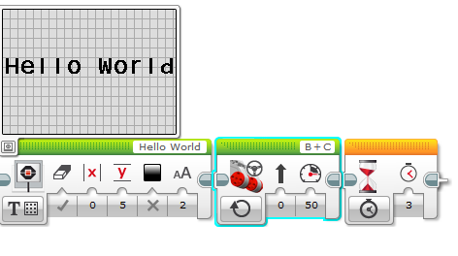
Solucion al desafio #1

Slide 8
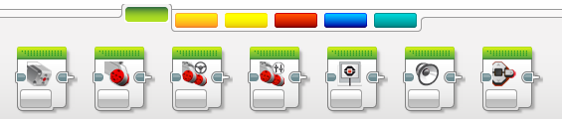
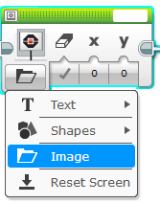
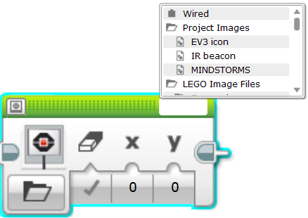
Mostrando una imagen en modo PIXEL
1:
Selecciona el bloque pantalla.
2:
Selecciona “Select Mode” que tiene un ícono de carpeta, y escoje “image”.
3:
Usa la ventana superior derecha para seleccionar la imagen a mostrar.

Slide 9
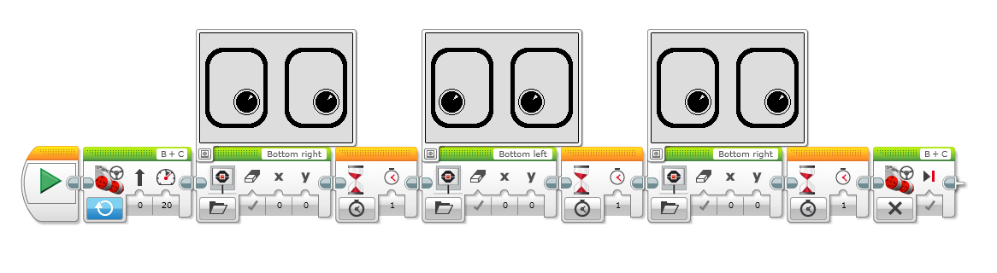
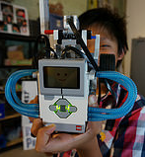
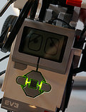
Desafio bloque pantalla #2
Puedes mostrar ojos en la pantalla mientras el robot se mueve? Alterna los ojos para que miren a la izquierda y a la derecha.
Usa el bloque pantalla, “Motor ENCENDIDO” y bloque “ESPERAR”.
Modifica este desafio como desees!

Slide 10
Solucion desafio #2
Motor On
Bloque Pantalla
BloqueEsperar
Motor Off

Slide 11
Guia de DISCUSIONes
Por qué deberias saber como usar el bloque pantalla?
Tal vez querrás el valor de un sensor.
Tal vez el robot no se detiene cuando le dices que lo haga
Está el robot viendo lo que tú estás viendo?
Puedes mostrar el valor en la pantalla y verificar.
Es una grán herramienta para depuración. Puedes aprender más sobre depuración en nuestras lecciones intermedias.

Slide 12
reconocimientoS
Esta lección fué creada por Sanjay Seshan y Arvind Seshan
Más lecciones se encuentran en www.ev3lessons.com
Este trabajo está bajo licencia de Creative Commons Attribution-NonCommercial-ShareAlike 4.0 International License.

